Slide 1
Осенний праздник в МЛАДШЕЙ группе «Осенняя полянка»
Воспитатели: Костромина Оксана Васильевна
Зарывных Светлана Владимировна

Slide 2
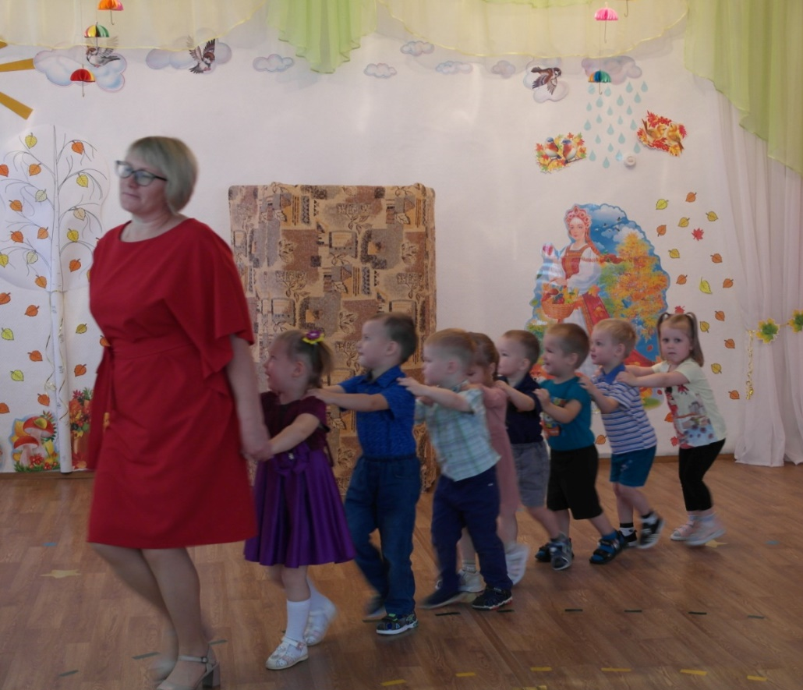
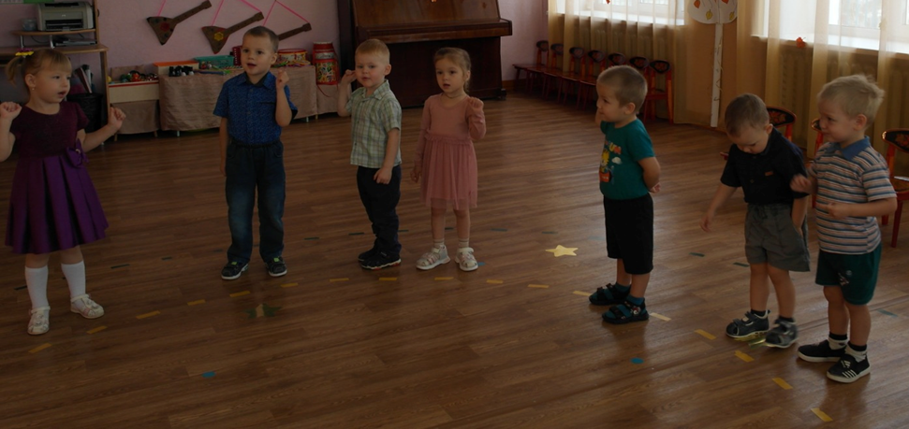
Под весёлую музыку дети едут на паровозике. Приехали на осеннюю полянку… и поют песенку про дождик.

Slide 3
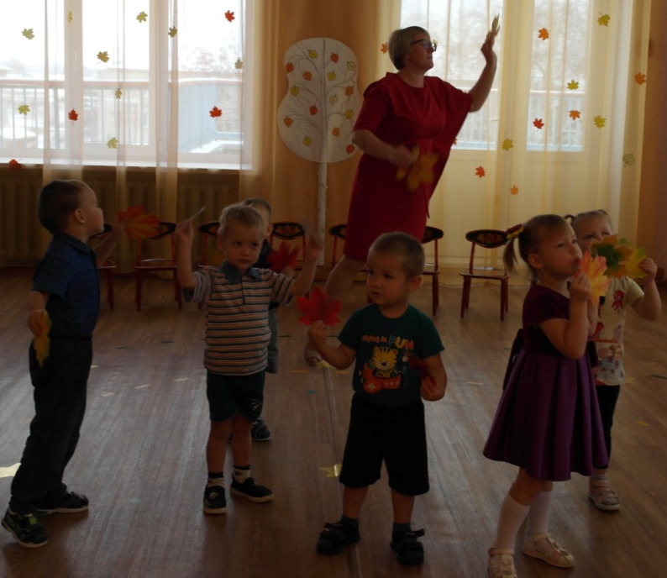
ПЛЯСКА С ЛИСТОЧКАМИ «ЛИСТИКИ ДУБОВЫЕ»

Slide 4
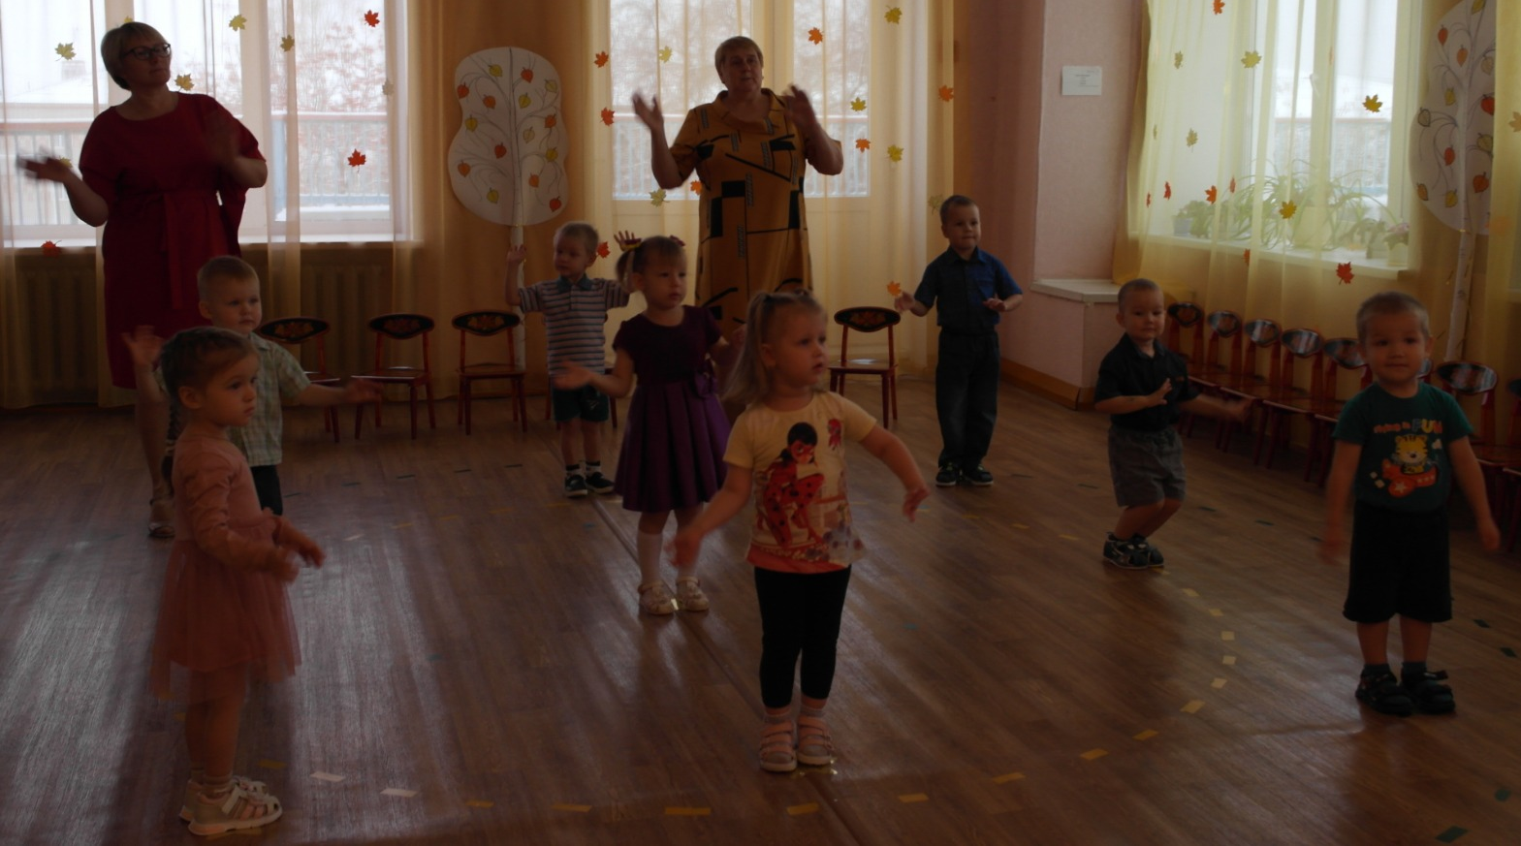
Даниил рассказывает стихотворение про медведя. На кукольной ширме под музыку появляется медведь. Дети для мишки танцуют «БУДЕТ ВЕСЕЛО У НАС»

Slide 5
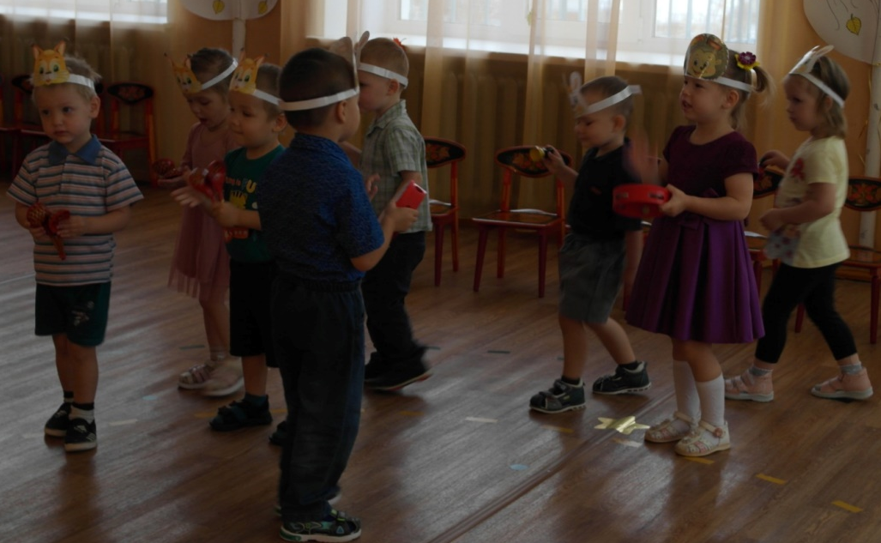
ОРКЕСТР ШУМОВЫХ ИНСТРУМЕНТОВ «ЗВЕРЯТА - МУЗЫКАНТЫ» для мышки.

Slide 6
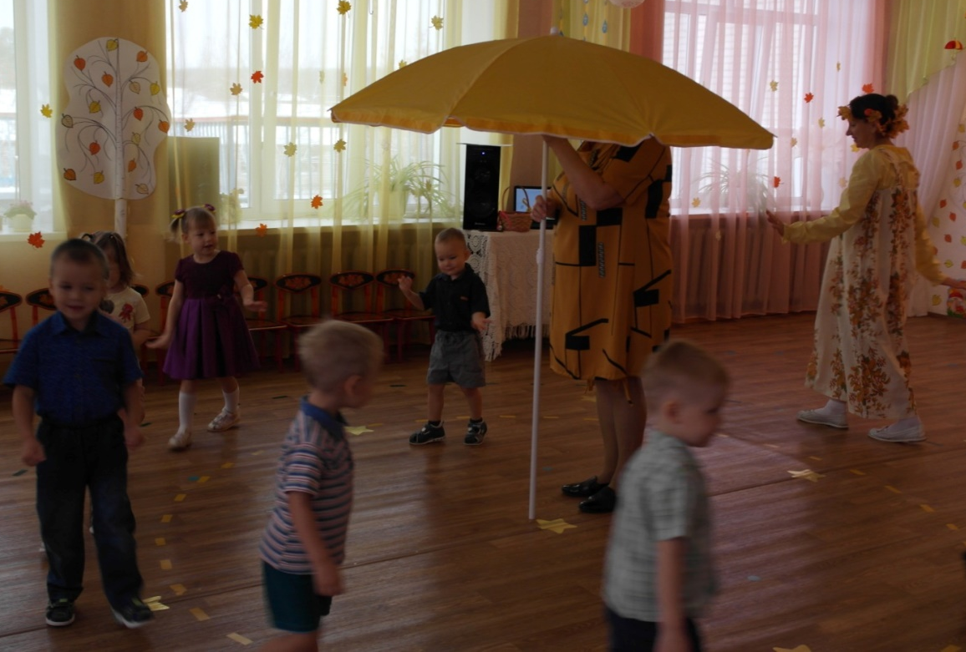
Игра «Солнышко и дождик»

Slide 7
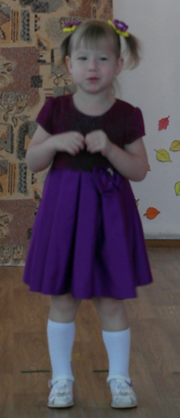
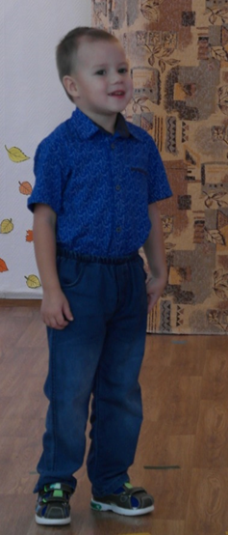
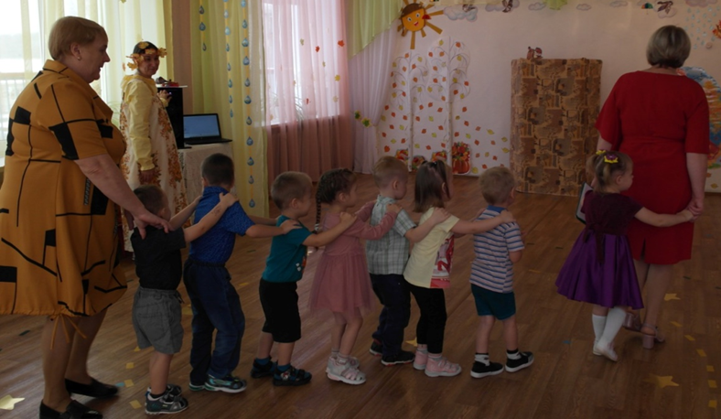
Дети с воспитателем берут гриб и пытаются его положить в корзинку, там от воробушки угощения. Стихи детей про осень. Дети на паровозике уезжают в группу.

